Slide 1

项目四
商品图片的处理
视觉营销从入门到精通（微课版）

Slide 2
CONTENTS
目 录
裁剪视觉效果不完整的
商品图片
4.1
调整图片颜色与质感
增强视觉感
4.2
精细处理图片体现商品
真实感
4.3
抠取图片中所需要的
内容
4.4
丰富商品图片内容
4.5

Slide 3
重点、难点
教学重点
  掌握精细商品的扣取方法。
  掌握抠取图像的方法
  教学难点
  如何将各种工具同时合理应用到图片处理中

Slide 4
本节导读
每张图片对精细度的要求不同，比如毛拖鞋，它的精细度是将毛质和材质体现出来。在处理过程中应该根据商品的特点，对杂点、划痕、破损、瑕疵等进行处理，体现商品的真实性。本小节将先讲解模糊照片的处理、画面中污点的修复，再对商品图片中的瑕疵缺陷等进行修复，提高用户熟练处理图片的能力。

Slide 5
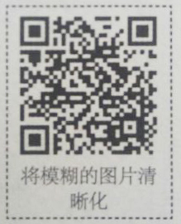
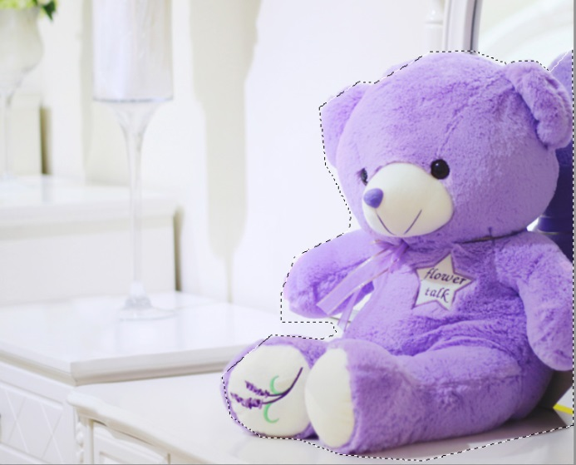


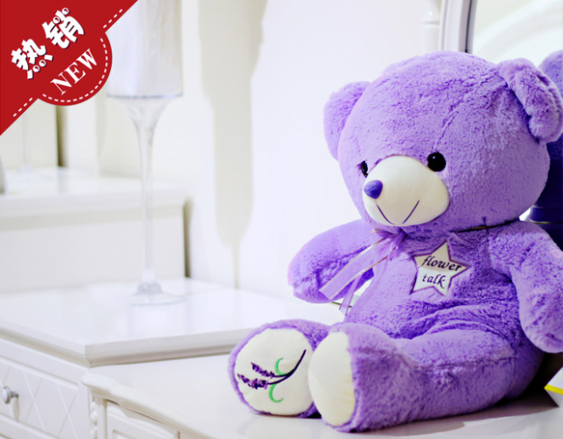
4.3.1 将模糊的图片清晰化
1
2
3
4

Slide 6
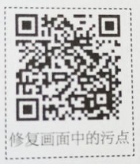
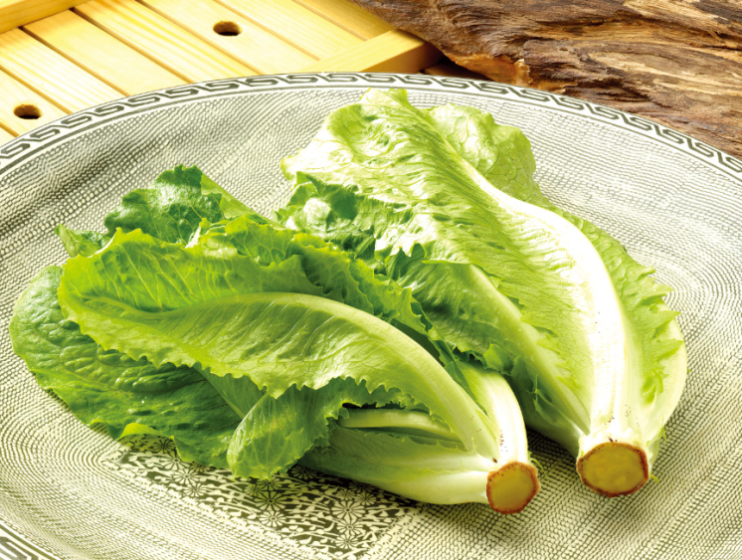
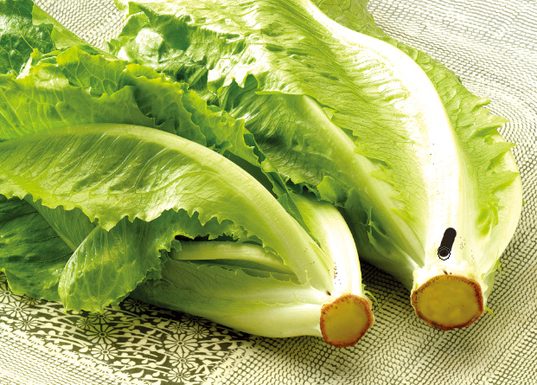

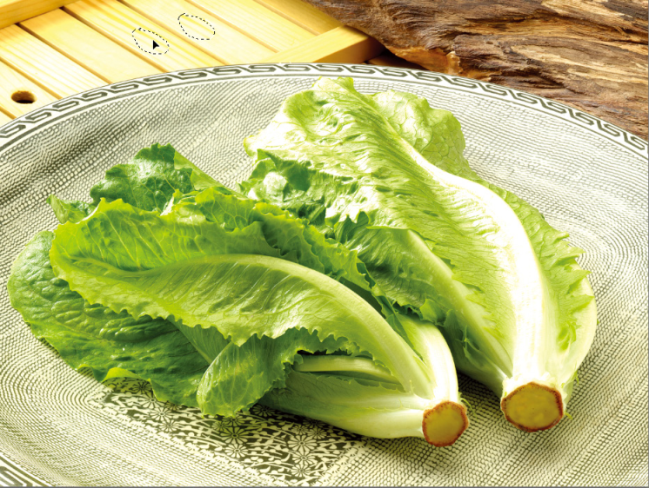
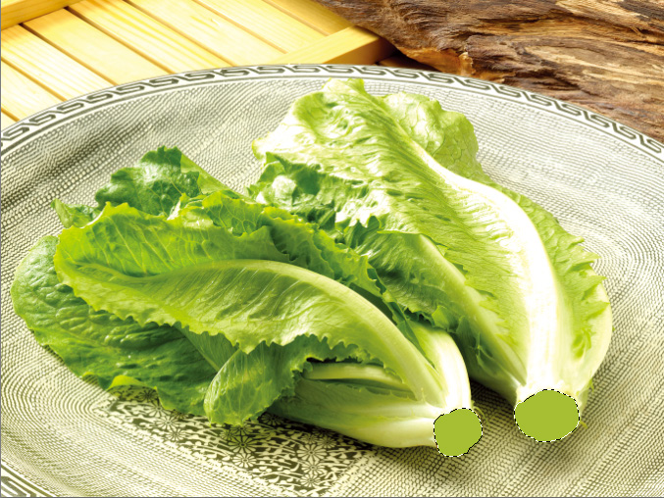
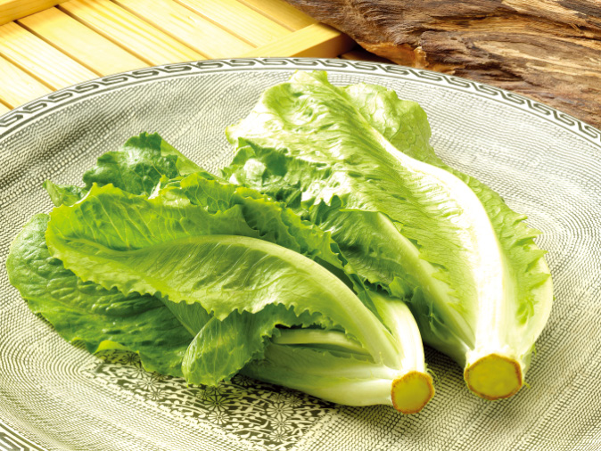
4.3.2 修复画面中的污点
1
2
3
4
5
6

Slide 7
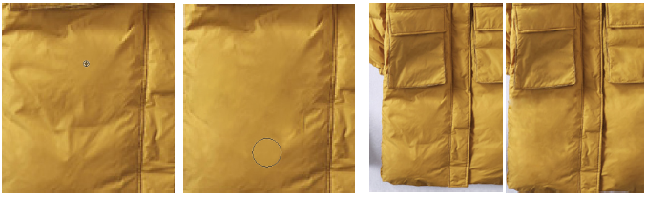
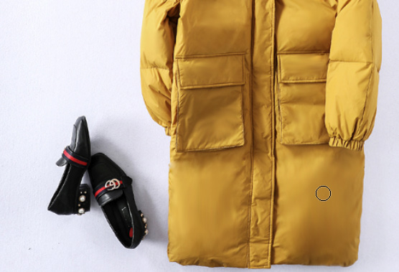
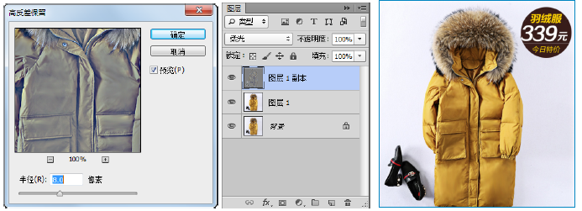
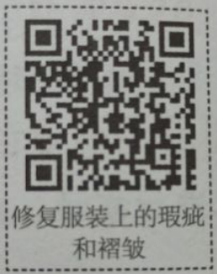
4.3.3 修复服装上的瑕疵和褶皱
1
2
3
4
5
6

Slide 8
4.3.4 任务实训及考核
序号 | 任务描述 | 任务要求
1 | 处理地毯或毛绒沙发，凸显商品的纹理 和毛绒感 | 掌握毛绒材质的处理方法和图片清晰 化的处理方法
2 | 对衬衣进行处理，减少衬衣上的褶皱， 使其变得顺滑、整洁 | 掌握修复服装瑕疵和褶皱的方法，并 熟悉其他修复工具
3 | 对水果展示照片进行处理，修复图片中 水果的瑕疵和污点，并对水珠进行处 理，使其展现的效果更加通透 | 掌握污点的处理方法，并对通透效果 的调色方法进行巩固和学习

Slide 9
4.3.4 任务实训及考核
序号 | 任务描述 | 分值（100分） | 说明
1 | 简述将模糊的图片清晰化的方法
2 | 列举修复画面中污点的方法
3 | 简述修复服装瑕疵和褶皱的方法

Slide 10

祝：学有所成！
视觉营销从入门到精通（微课版）

